Slide 1
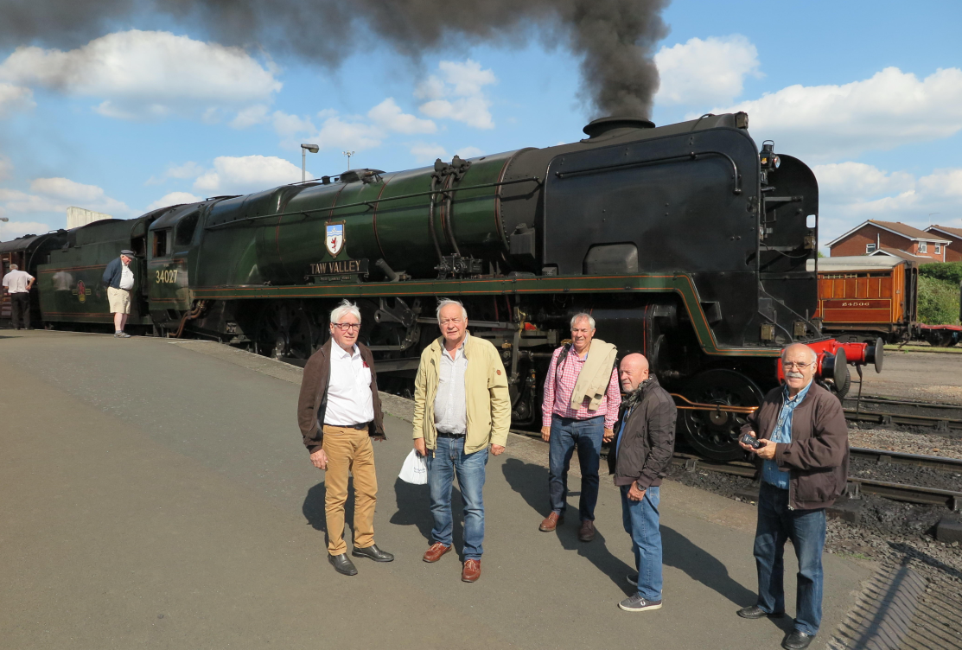

Réunion
« des Amis du Zéro »
20 octobre 2018
de 10 à 16 heures
au VATEL à Nîmes.

Slide 2
A l’ordre du jour
Prochaines réunions,
Info cercle du zéro,
Actualité des artisans
Les projets en cours,
Questions diverses,
Présentation de votre matériel.

Slide 3
Dates de nos réunions
saison 2018/2019
Réunion ADZ 1er décembre 2018
Réunion ADZ 16 février 2019
Réunion des constructeurs 12 & 13 avril 2019
Réunion ADZ 08 juin 2019

Slide 4

Cercle du Zéro
ORLEANS, 10 et 11 novembre 2018
AMFi 27 et 28 octobre 2018 (Villepreux, 78)
TRAINMANIA 3, 4 e 5 mai 2019

Slide 5
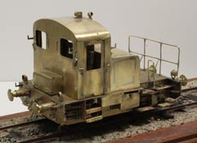
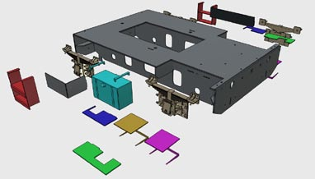
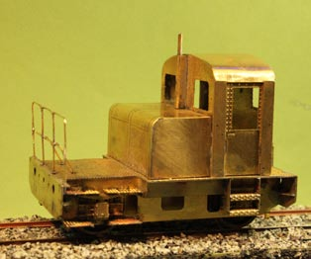
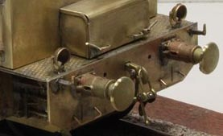
Cercle du Zéro
Pour fin octobre:
Le prototype du U60 sera exposé lors de la manifestation d’Orléans. Reste à faire une modification sur la planche complémentaire, puis à exécuter la découpe chimique. Le délais annoncé est fin octobre. Le modèle pourra être équipé de l’assise trois points ou comporter un châssis rigide. La notice est terminée à 80 %. elle comportera environ 20 pages couleurs et sera distribuée par courrier électronique. Les pignons seront livrés percés, mais non taraudés.

Slide 6
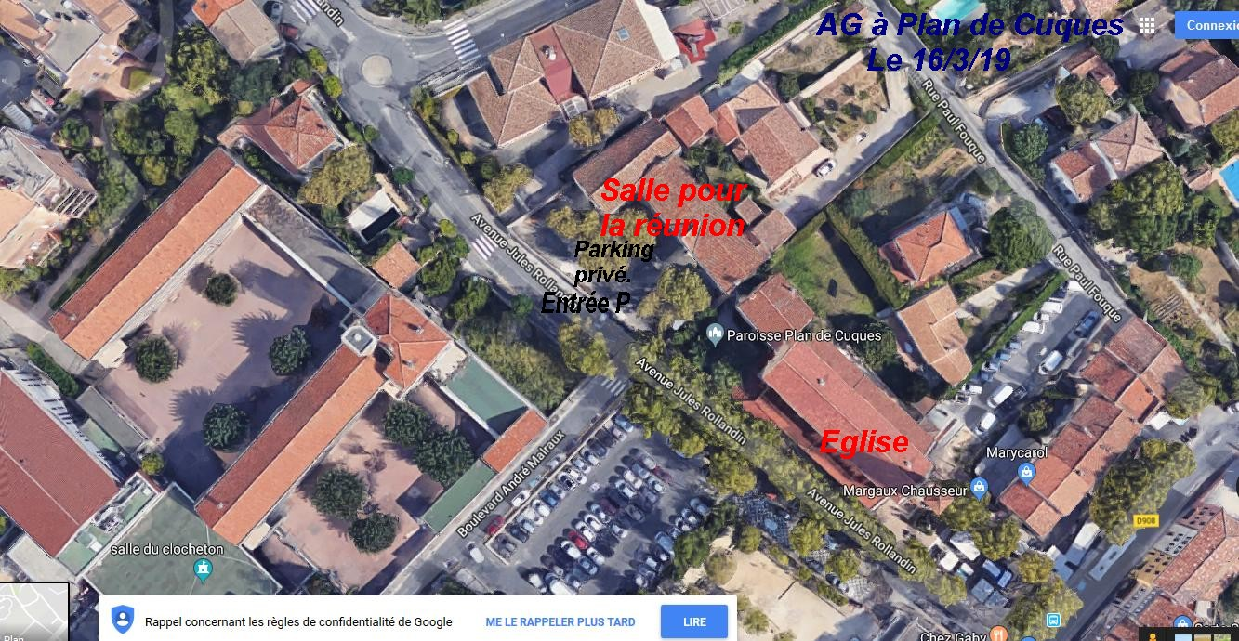
AG du Cercle du Zéro le 16 mars 2019 à Plan de Cuques

Slide 7
Cercle du Zéro Entrevoie
N° 30
N° 31

Slide 8



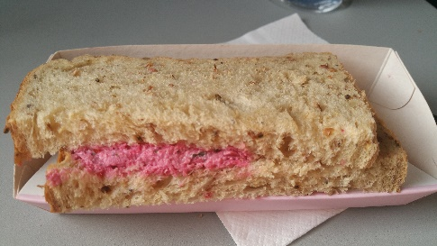

Réunion
Guildex Exhibition Telford
Quand 31 aout / 2 septembre 2018
Qui:
Henri RODDE, André GOLETTO, Thierry MAGROU, Gilbert LEBEC, Jean-Pierre VIEUX, Michel LOUETTE
Voyage (Train /avion) et voiture location
Hôtel Ramada à Telford
1er jour le « Severn Valley Railway »
2ème jour « Guildex Exhibition Telford »
3ème jour « Cosford RAF Museum »

Slide 9
1er jour le « Severn Valley Railway »
La SEVERN VALLEY RAILWAY est un chemin de fer du patrimoine situé dans le Shropshire et le Worcestershire, en Angleterre. La ligne patrimoniale de 16 milles longe la vallée de la Severn de de Kidderminster dans le Worcestershire à Bridgnorth dans le Shropshire, traverse la frontière entre le Shropshire et le Worcestershire et suit le cours de la rivière Severn sur une grande partie de son parcours.
8 stations dont 2 "haltes"
Ouverture de la ligne le 1er février 1862
Explorez, appréciez et remontez dans le temps à la SVR! Des trains à vapeur passionnants, des événements fantastiques et beaucoup à explorer - le chemin de fer de la vallée de la Severn a tous les ingrédients pour une belle journée. Chaque année, plus de 250 000 visiteurs embarquent sur l’une des locomotives à vapeur historiques du SVR pour un voyage d’aventure le long de la magnifique ligne,. Les passagers peuvent monter et descendre pour explorer l’une des six gares historiques du SVR ou se rendre au centre des visiteurs de The Engine House à Highley, qui regorge d’expositions interactives, notamment la collection de locomotives à vapeur de grande taille de la compagnie de chemin de fer.

Slide 10

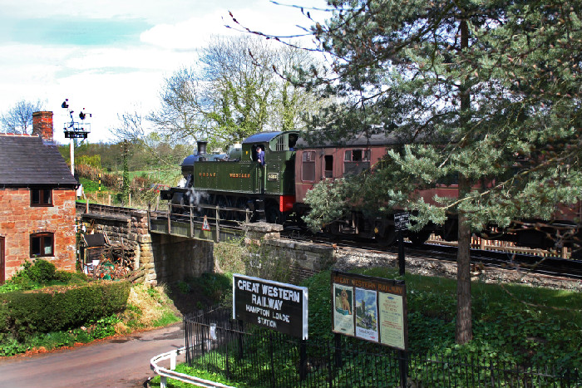

Slide 11
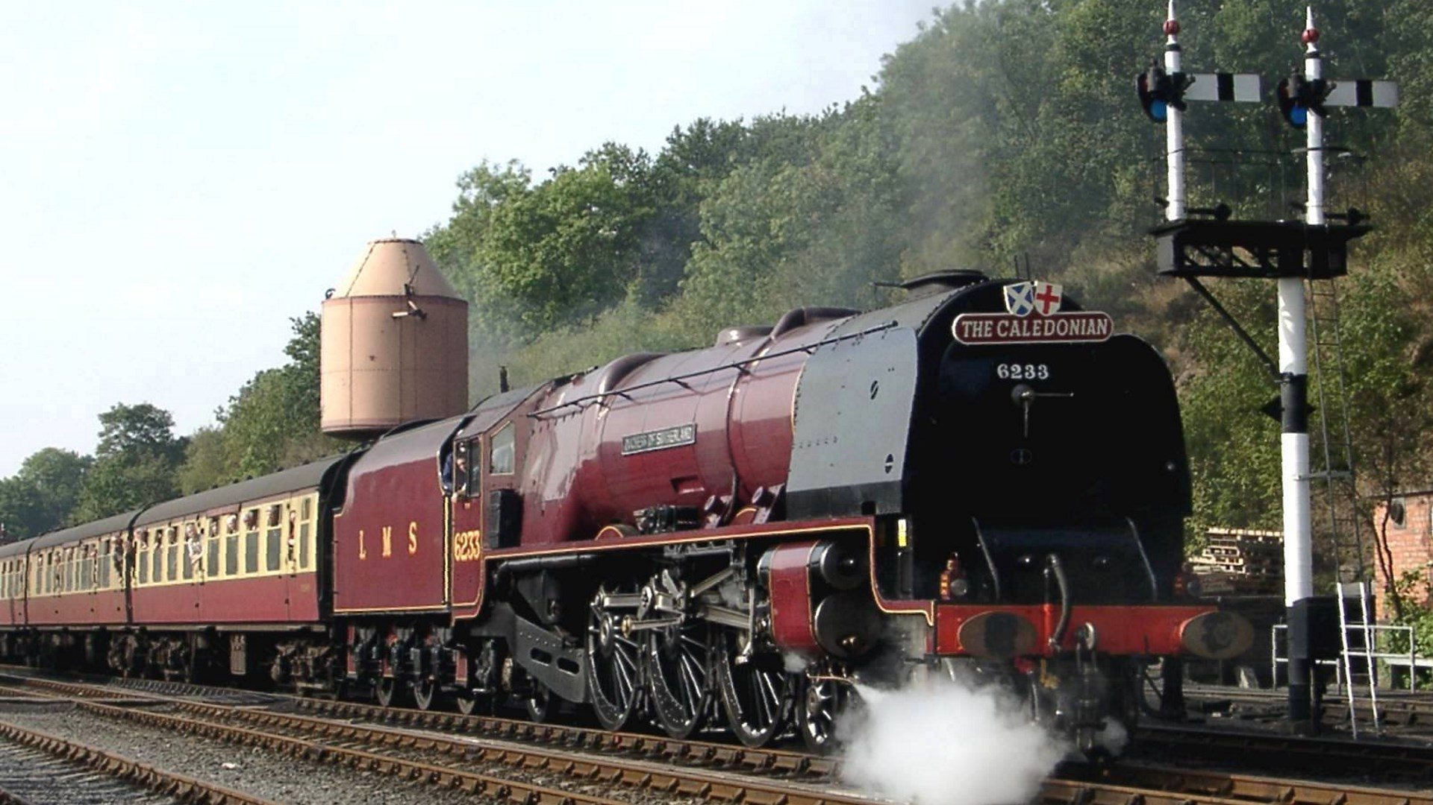

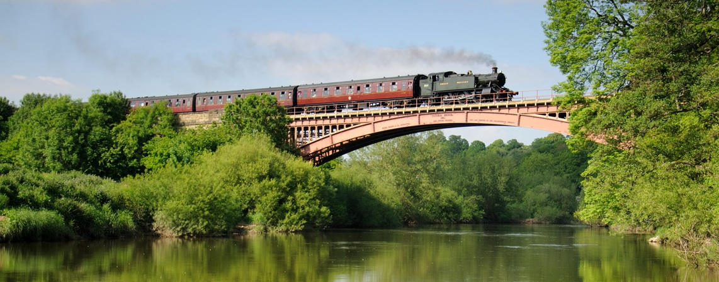

Slide 12
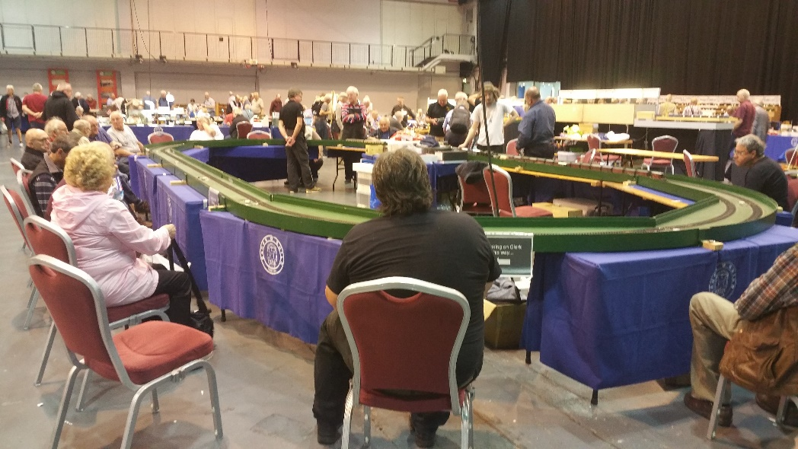
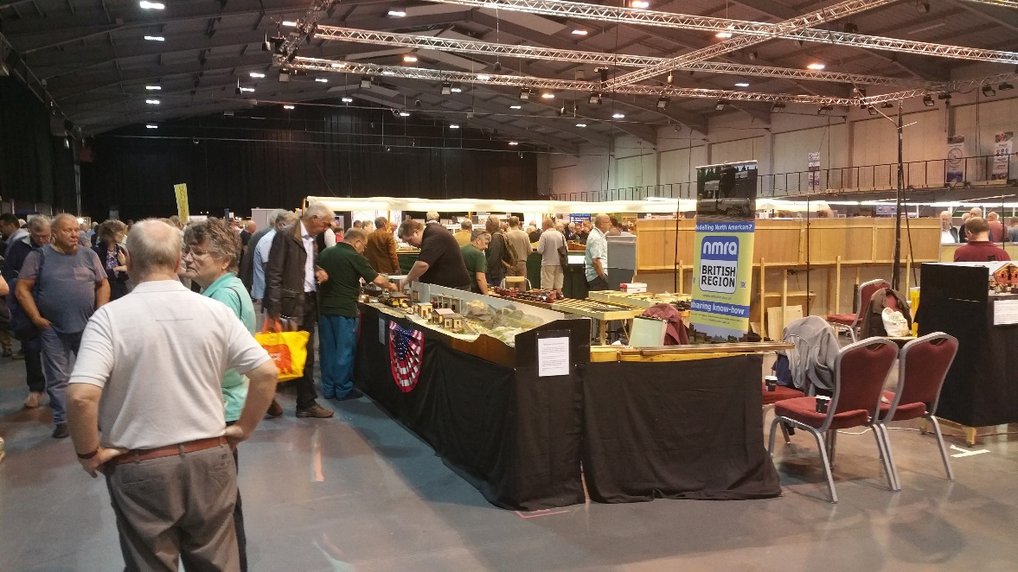
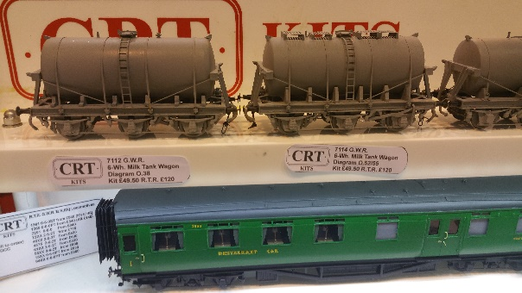
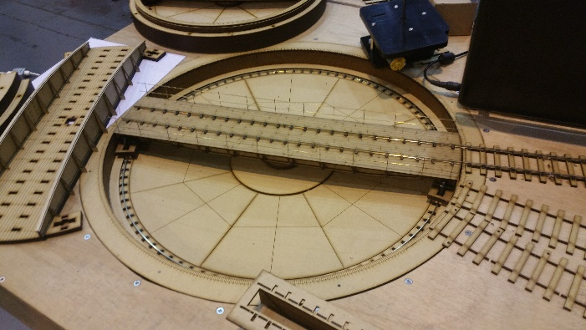
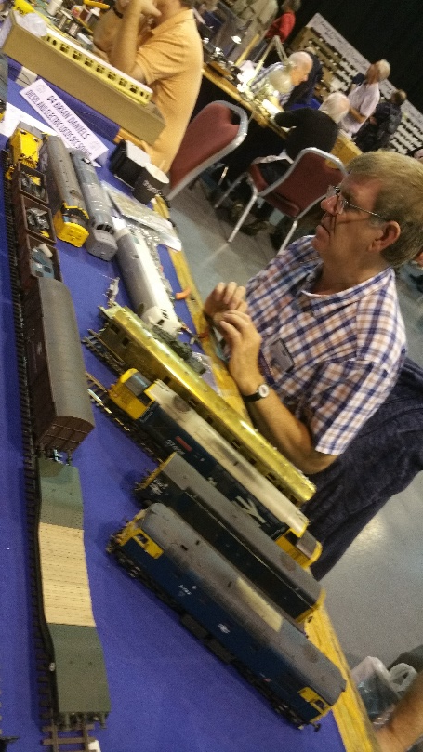
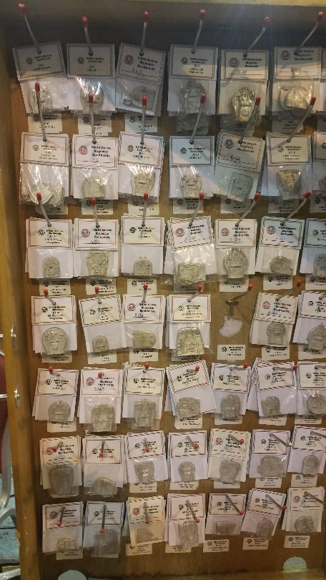
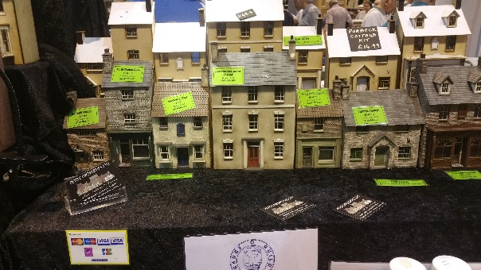
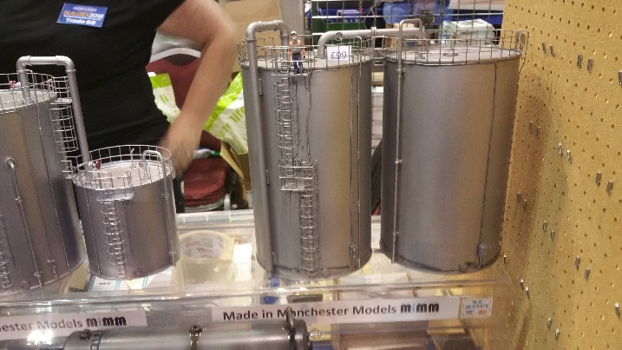
2ème jour « Guildex Exhibition Telford »

Slide 13
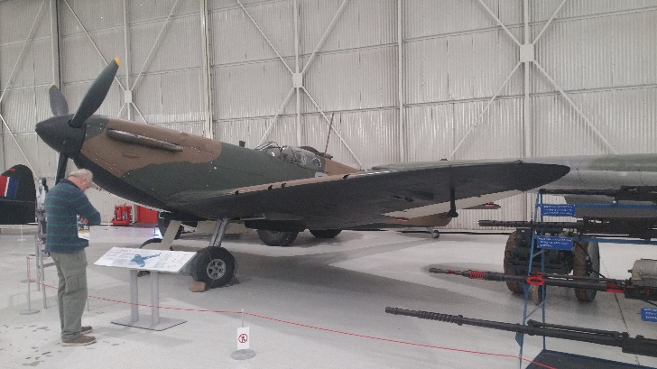
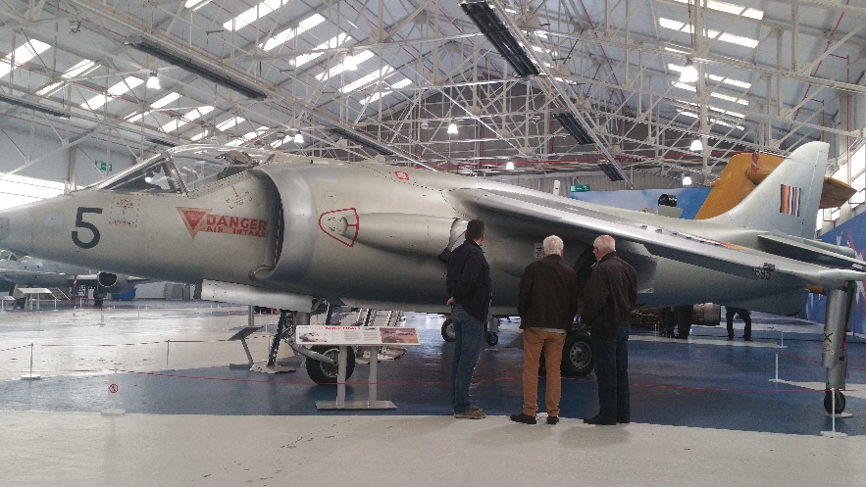
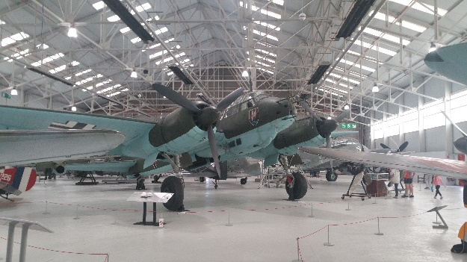
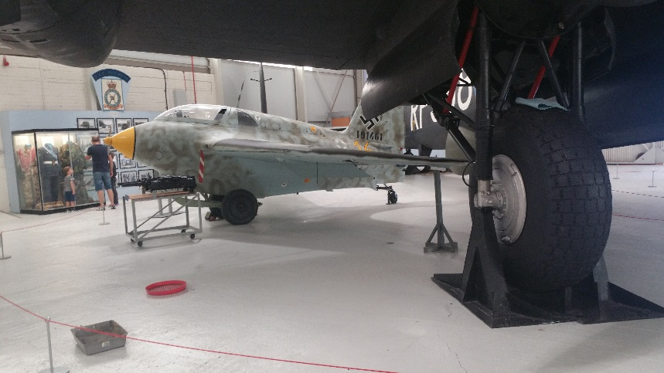
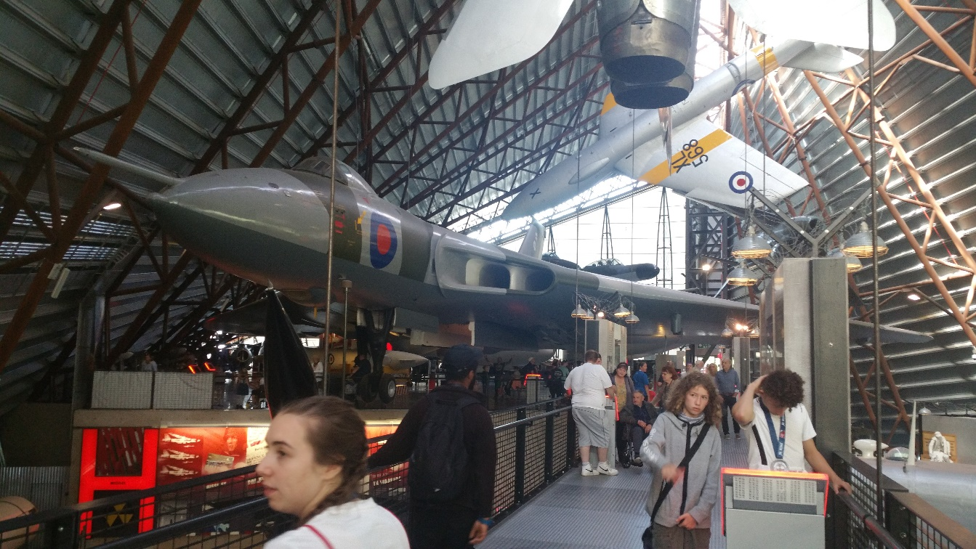
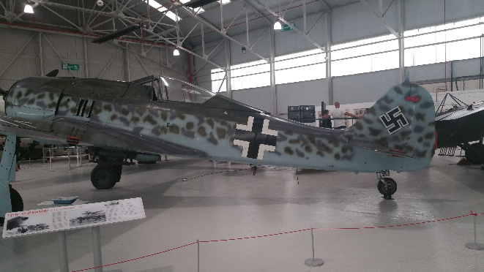
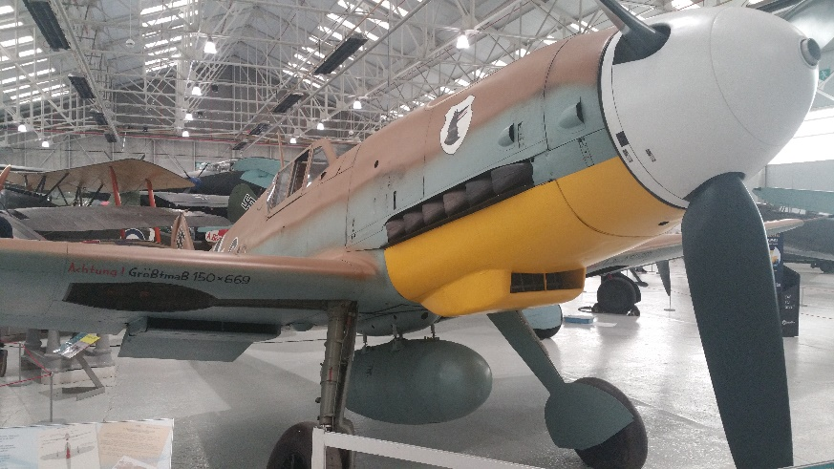
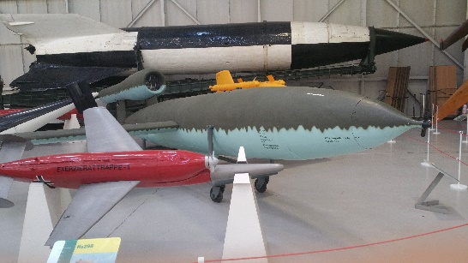
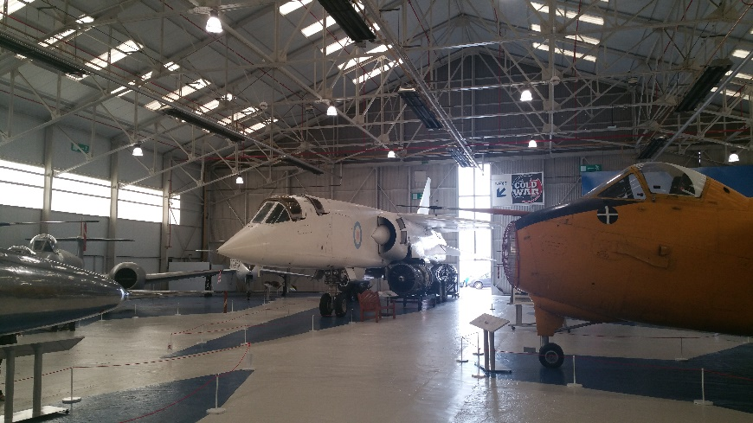
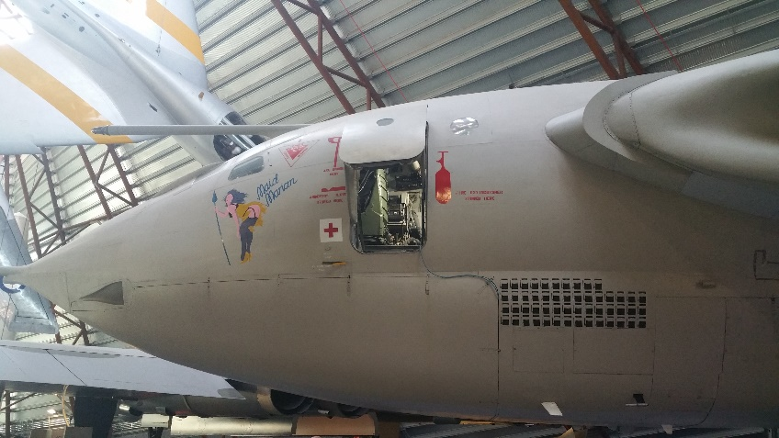
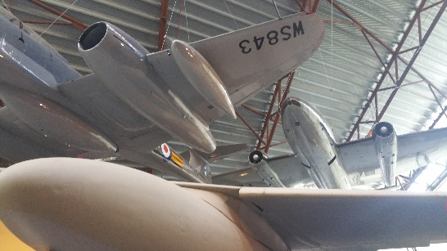
3ème jour « Cosford RAF Museum »

Slide 14
Actualités

Slide 15

Henri Rodde

Slide 16
Lettre intermédiaire N° 31
Informations sur les fabrications en cours dans l’ordre d’exécution des projets
Cher Client Cher ami,
Bien que manquant d’éléments d’information précis et sans attendre d’en disposer je veux vous dire que le programme de construction des derniers projets s’il prend comme souvent du retard se déroule normalement.
Parmi les causes de retard, la complexité de la reprise par l’atelier actuel qui a du « s’approprier » un projet largement avancé par un autre atelier et comportant près de 700 pièces différentes très inégalement réalisées ceci exigeant un très long travail de nomenclature. (et pour la construction un puzzle de 115000 pièces à assembler pour 95 machines !)
Chaque constructeur ayant ses habitudes ses pratiques et ses solutions, ceci a entrainé la nécessité pour le constructeur actuel à procéder à de nombreuses corrections et adaptations pour achever ces quatre modèles dans le même esprit que ceux qu’il produit habituellement.
Par exemple, c’est ainsi que très récemment sur un contrôle photo au dernier moment avant peinture, des corrections entrainant une reprise sur la totalité des toitures ont dû être faites provoquant un retard imprévu.
Il faut ajouter à cela la perte des BB 4400 KW dont je parlerai plus loin et qui seront reprises comme l’ont été les 2D2, qui a mobilisé beaucoup de temps et beaucoup d’énergie pour la recherche de solutions, au détriment du travail sur les projets en cours.
Je veux donc vous donner dès maintenant quelques informations même si elles sont très incomplètes. Au retour d’un prochain déplacement à Séoul je pourrai être plus précis.
Il faut savoir encore que contrairement à l’habitude les projets en cours sont conduits simultanément.

Slide 17
Ceci ne permet pas d’avoir une vision claire du déroulement de chacun d’eux et de donner des informations précises sur le déroulement et l’achèvement des différents projets.
Par ailleurs, hormis pour les wagons CEREALIERS, l’achèvement de l’ensemble des projets reste prévu avant le 31 décembre
LOCOMOTIVES 2D2
Leur expédition m’avait été annoncée pour fin aout/début septembre ce qui semblait
pouvoir être tenu. Une correction sur le « nez » de 2D2 FE a nécessité une reprise qui
m’a conduit à demander une expédition en deux temps. Les versions « Nez de cochon »
et « Waterman » se feront dans un premier temps (prévision constructeur courant
octobre). Les versions « Femme enceinte » et « ETAT » se feront ensuite
(prévision constructeur courant novembre)
VOITURES UIC
Sont actuellement en cours de fabrication. Ce programme de 366 voitures à fabriquer pour 32 versions s’avère très lourd compte tenu de la diversité des versions à construire et à décorer.
Ma demande d’achèvement de ce programme avant fin décembre n’a pas été remise en cause
LES EXPEDITIONS
Les expéditions se font toujours après avoir pris contact avec vous et s’être mis d’accord..
Les expositions seront mises à profit pour des livraisons chaque fois que ce sera possible.

Slide 18
231GHK et D
Des informations complétant celles de la lettre précédente vous seront communiquées ultérieurement.
Les trois types de tenders étant réalisés je pense vous présenter le prototype complet en photo dans la prochaine lettre et pouvoir, après visite à Séoul vous donner plus de précisions
WAGONS CEREALIERS.
La construction des quatre versions est en cours. L’achèvement de ce programme
était envisagé pour début 2019.Actuellement tout est mis en oeuvre pour tenter
de le terminer fin 2018. La date possible d’achèvement sera communiquée ultérieurement.
BB 4400 KW.
« Après mure réflexion et comptant sur le désir des amateurs de posséder une belle reproduction de cette machine, malgré la situation très inconfortable dans laquelle je me trouve mais en respectant l’engagement ferme donné au démarrage du projet, j’ai pris la décision de ne pas l’abandonner et de le mener à son terme dans les conditions définies au moment de la souscription. »
Ces propos sont repris d’un courrier adressé à tous les souscripteurs de ce modèle.
Je les remercie tous de l’appui qu’ils m’apportent par le maintien de leur engagement, aucune défection ne s’étant produite ce qui aurait pu compromettre la reprise de ce projet.
N’ayant rien pu récupérer de la production en cours, la situation est celle du démarrage d’un nouveau projet.
La souscription reste donc encore possible .Pour cela demander la fiche d’information et souscription

Slide 19
COMMANDES
Les commandes de bogies Y24, essieux de wagons, et divers….sont à faire au plus vite
VENTES
Une CC 7107.
Une 2D2 5538 « Femme enceinte ».
Une 2D2 5516 « Nez de cochon ».
Voir AMJL pour mise en relation.
LES EXPOSITIONS
AMJL SARL et AMJL SAS participeront aux expositions suivantes :
MONTELIRAIL - ORLEANS - CHARTRES

Slide 20


Slide 21
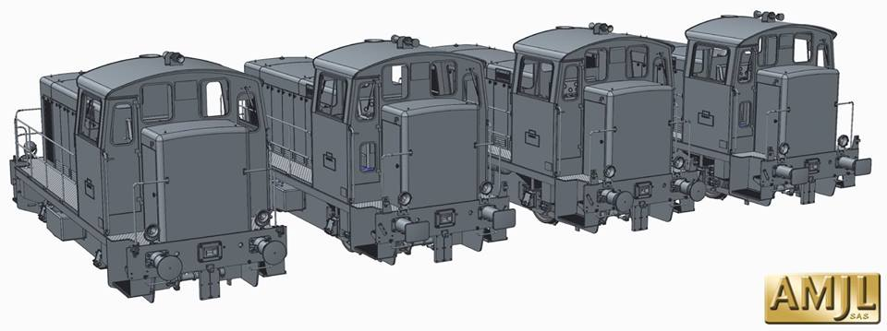

Slide 22
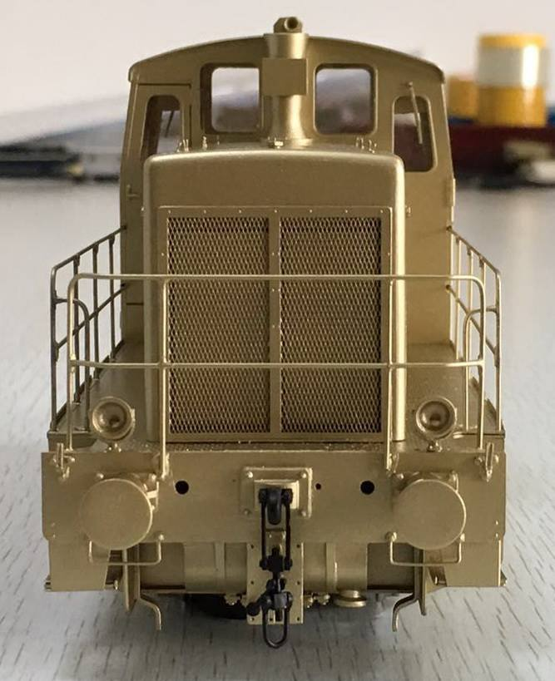
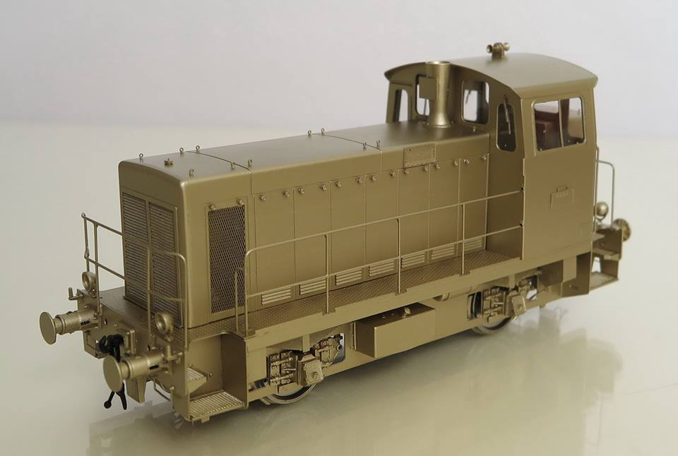
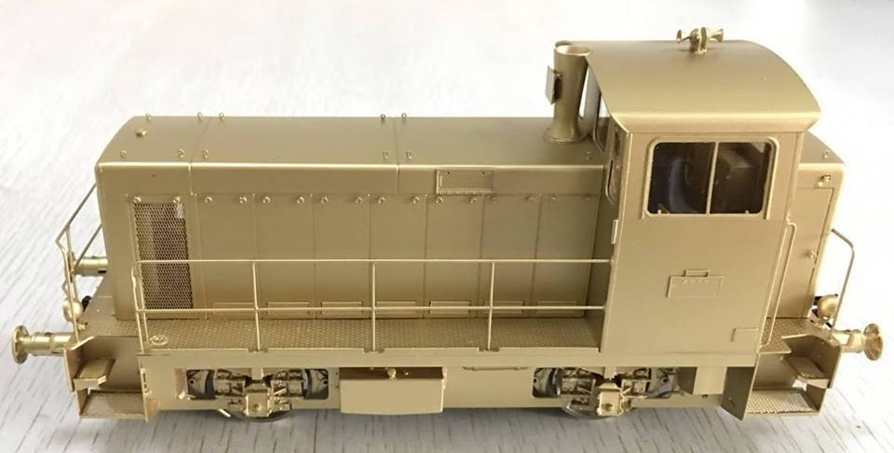
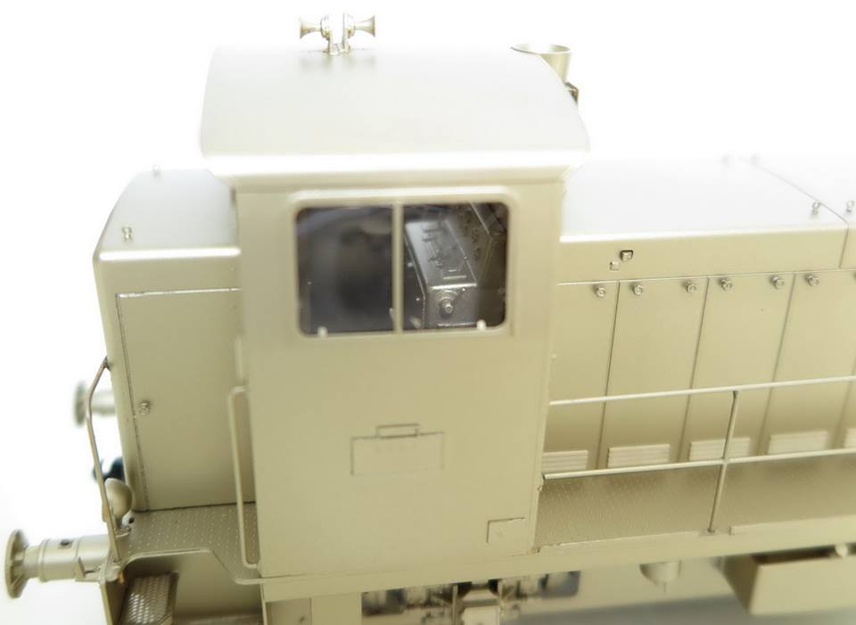

Slide 23
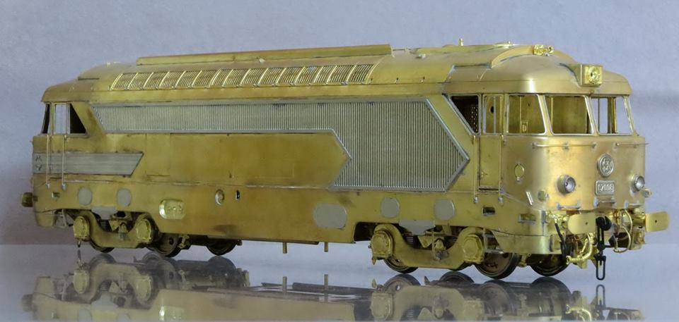
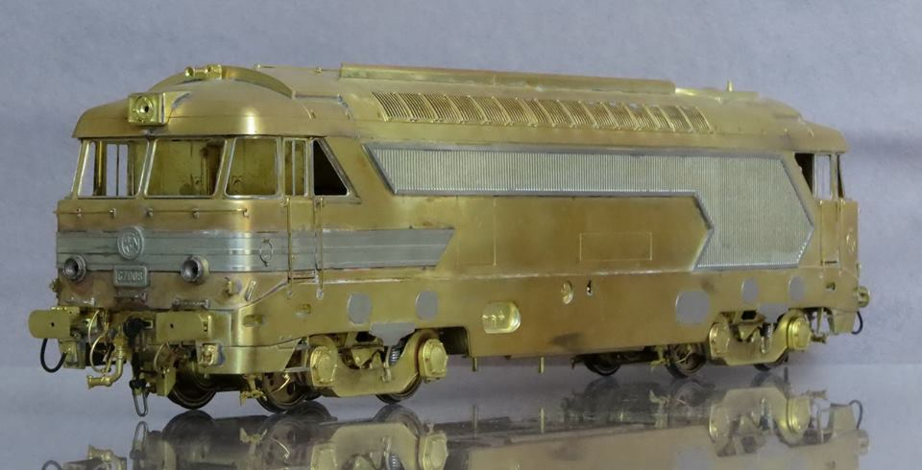

Slide 24
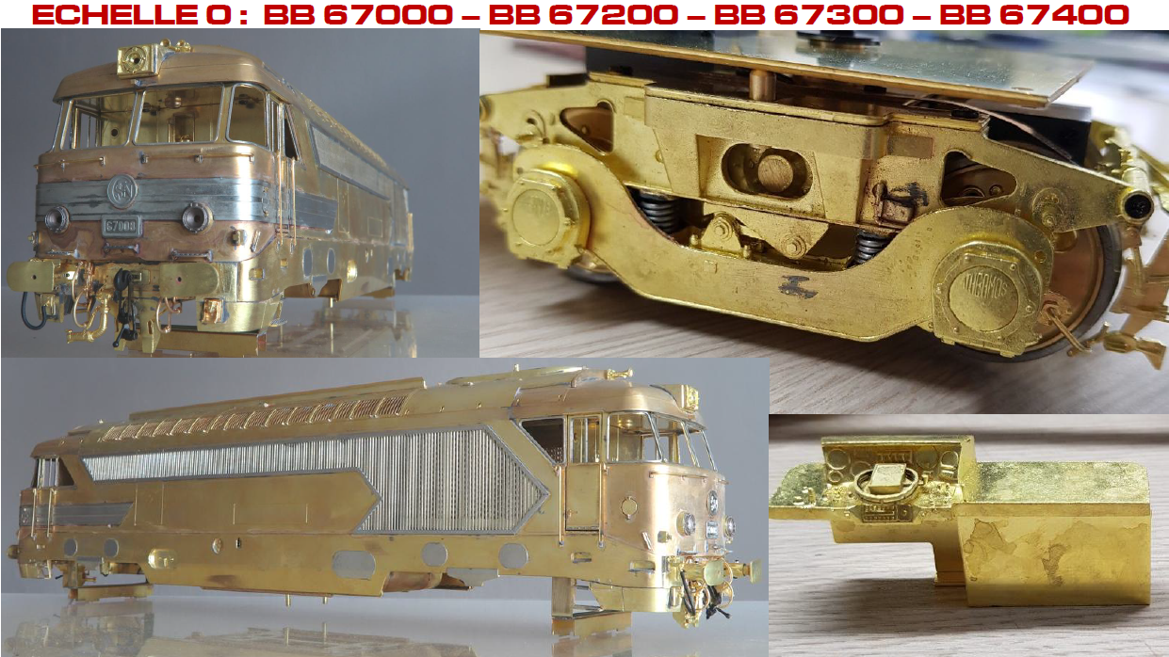
BB67000 - 67400

Slide 25
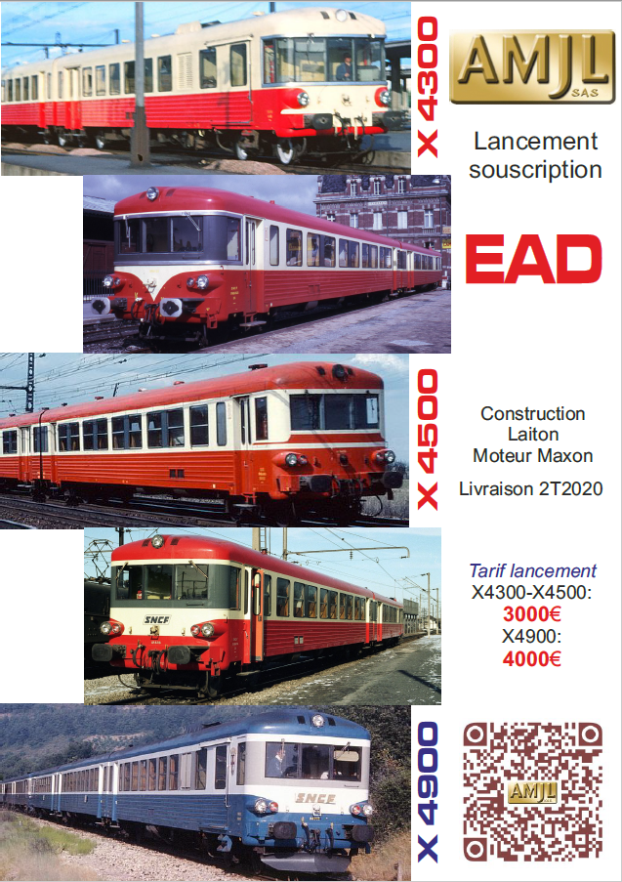
Les EAD
Ouverture de la souscription Juin 2018
X4300-4500-4900
Tous les détails dans la prochaine lettre d’info

Slide 26
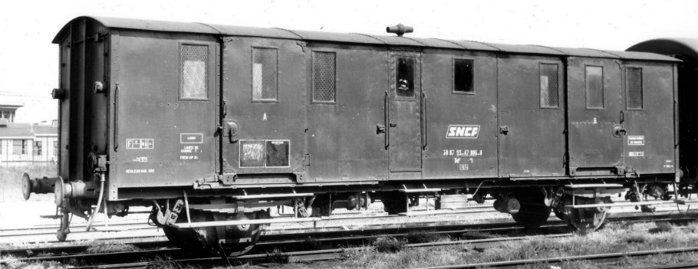
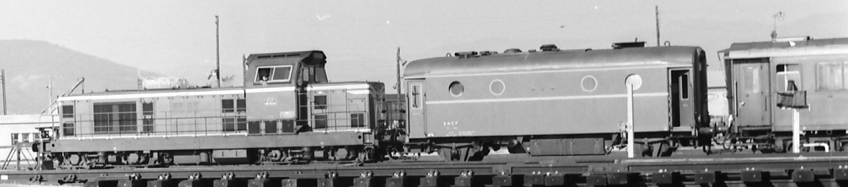
Programme 2018 - complement
Fourgon Nord
Fourgon Chaudière 800Kg
Lancement Sept 2018 - Réalisation pour 2020

Slide 27
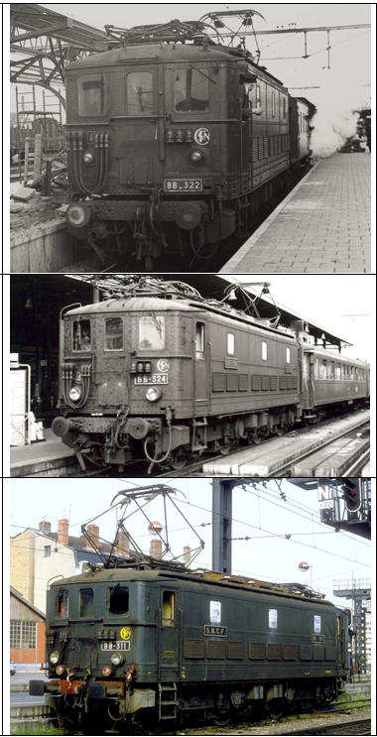
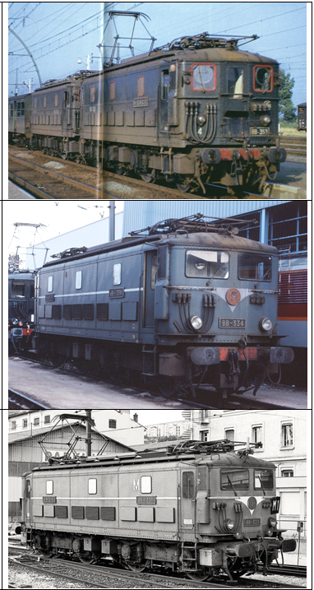
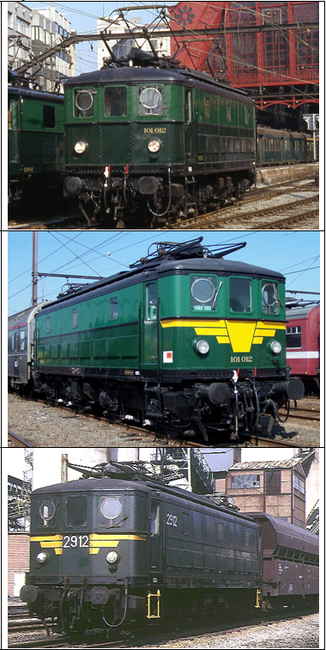
Programme 2018 - Locomotive
BB 300 1ère et 2ème séries - Reeks101 / 29
➔➔➔démarrage en Novembre 2018

Slide 28


Slide 29
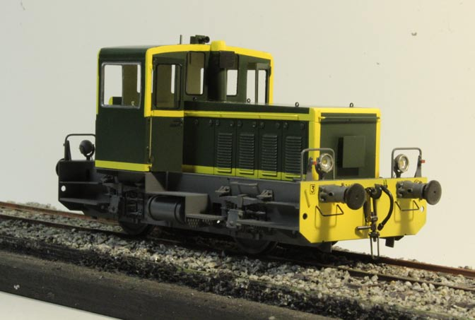
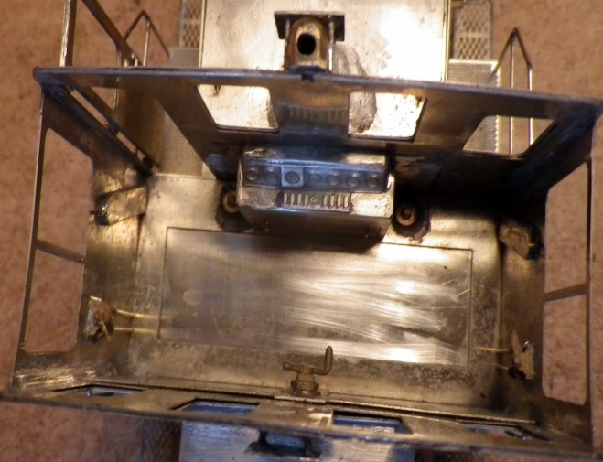
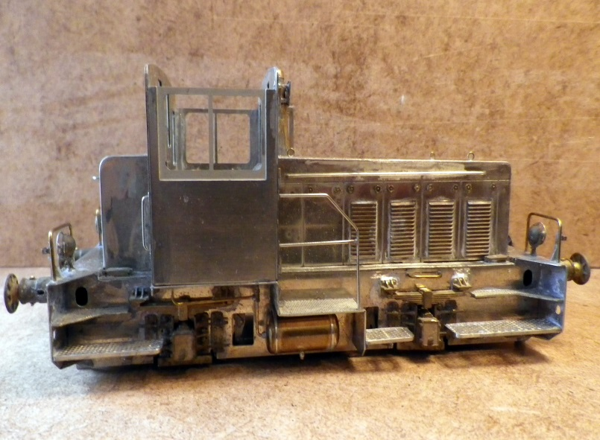
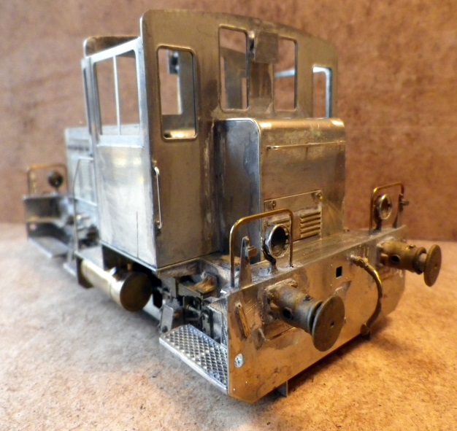
Y 2400 prix 300€ le kit

Slide 30
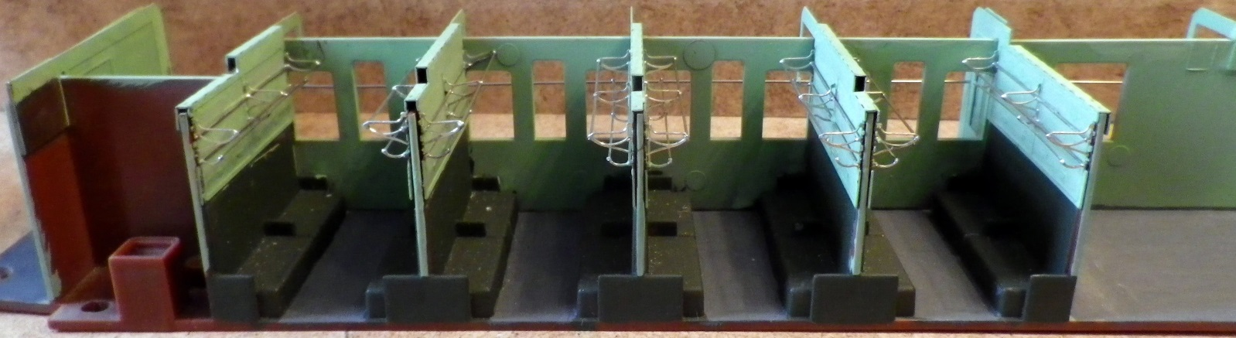
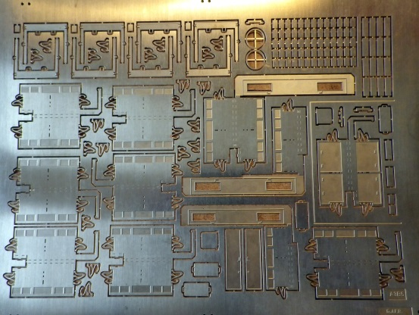
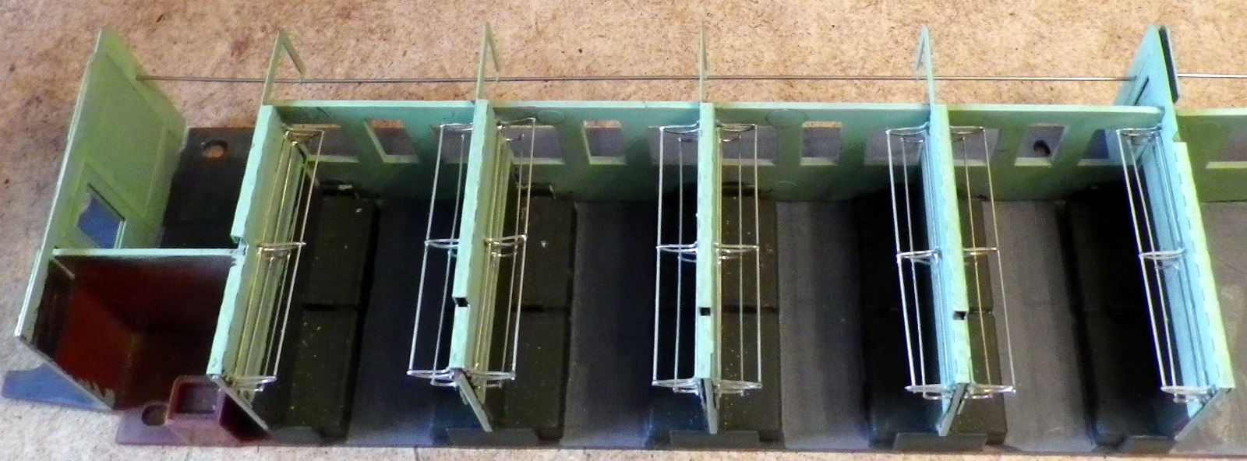

Aménagements intérieurs pour OCEM MTH
46€ pour A3B5 ou C9/B9
36€ pour C/B4D

Slide 31
Thierry MAGROU

Slide 32



Thierry MAGROU
Z 4200

Slide 33

Collection des locotracteurs BDR au 1/43 (0)
2 types de cabine, une longue ou une courte
l'AL, de l'Est, du Nord, de l'Etat, du PO, du PLM
et de la Ceinture
1938 dans les effectifs de la SNCF sur presque
toutes les régions les derniers ayant disparus dans les années 60.
Les modèles réduits
- Modèle vendu uniquement monté, peint et décoré, patiné en option.
- 2 modèles à cabine courte ou longue
- Version au choix : anciens réseaux, SNCF Ep III ou engins privés à la couleur de votre choix (2 couleurs),
- Modèle en laiton photogravé avec pièces de fonderie moulées à la cire perdue et profilés fraisés,
- Essieux aux normes FS suspendus, tampons à ressort, attelages à vis fonctionnel,
- Intérieur de cabine aménagé,
- Motorisation par réducteur de précision entrainée par un moteur Mashima.
En option : personnalisation, patine plus ou moins prononcée, essieux P43.5, digitalisation,...
Modèle Haut de Gamme conçu et monté en France.

Slide 34

locotracteurs BDR

Slide 35

La suite de la collection BDR au 1/43 (0) comportera les modèles ci-dessous.
Certaines pièces étant commune avec les modèles précédents,
Si ces modèle vous intéressent vous pouvez dés maintenant en faire part à R. PICHON
Versions possible, réseaux, SNCF Ep III et IV ou bien versions privées

Slide 37
Proposition sur la gamme des Signaux
http://www.haxomodele.fr/?page=Signaux%20lumineux%201%2F43%20%280%29
Offre de :
  - 5% jusqu'à 500 € achat
  - 10% jusqu'à 1000 € achat
  - 15% jusqu'à 1500 € achat
- Signaux Lumineux kit
- Poteaux et Nacelles kit
- Accessoires pour Signaux et Installations Électriques kit
- Panneaux de Signalisation Fixes
Offre Valable jusqu'au 15/11/2018
- commandes groupées une adresse de livraison, un versement de 30% à la commande .

Slide 38


Slide 39




CEREALIER UAS/UAGPS

Slide 40



CEREALIER UAS/UAGPS

Slide 41


CEREALIER UAS/UAGPS

Slide 42
CEREALIER UAS/UAGPS
Les wagons de silo à grain à quatre essieux fonctionnent selon le modèle dans une variété de conceptions chez la plupart des compagnies ferroviaires. Le modèle Uas / Uagps est utilisé par les CFF et est loué par la société française de crédit-bail de véhicules ferroviaires MILLET. Les voitures se distinguent par leur livrée blanche conforme avec le logo jaune et les adresses 100 tonnes / 100m3 / 100 km / h. TRANSCEREALES utilise également un grand nombre de silos à grains sur l'ensemble du réseau ferroviaire européen. Les wagons se présentent sous forme de wagons isolés, de groupes ou de trains complets.

Slide 43
CEREALIER UAS/UAGPS
référence | Type | immatriculation | Décoration | déchargement
460 400 | Uas | 31 RIV 85 SBB 934 7 009-5 | Millet | Levier
460 401 | Uas | 33 RIV 87 934 7 019.0 | Millet | Levier
460 402 | Uas | 33 RIV 87 F-SNCF 934 7 008-3 | Millet | Levier
460 403 | Uagnpps | 33 RIV 87 F-MISA 934 7 010-9 | Millet | Levier
460 404 | Uas | 31 RIV 85 SBB 934 7 0II- 1 | Millet | Levier
460 405 | Uas | 33 RIV 87 F-SNCF 934 7 012-5 | Millet | Levier
460 406 | Uas | 33 RIV 87 F-SNCF 934 7 013-3 | Millet | Levier
460 407 | Uas | 31 RIV 85 CH-SBB 934 7 014-5 | Millet | Levier
460 408 | Uas | 33 RIV 87 SNCF 934 7 017-4 | Millet | Levier
460 409 | Uas | 31 RIV 85 SBB 934 7 018.6 | Millet | Levier
460 410 | Uagps | 33 RIV 87 SNCF 933 5 586-2 | TRANSCEREALS/ERMEWA | Levier
460 411 | Uagps | 33 RIV 87 SNCF 933 4 711-3 | TRANSCEREALS/ERMEWA | Levier
460 412 | Uagps | 33 RIV 87 SNCF 933 4 861-0 | TRANSCEREALS/INVIVO | volant
460 413 | Uagps | 33 RIV 87 F-CTC 9332 237-5 | TRANSCEREALS/CTC | volant
460 414 | Uagps | 33 RIV 87 F-CTC 9332 251-6 | TRANSCEREALS/CTC | volant
460 415 | Uagps | 33 RIV 87 F-SNCF 933 4 485-8 | TRANSCEREALS/CITA | volant
460 416 | Uagps | 33 RIV 88 (B) 9282 000-6 | TRANSCEREALS/CITA | volant
460417 | Uagps | 33 RIV 83 FS 933 8 062-5 | Monfer | Levier
460418 | Uagps | 33 RIV 83 I-Monf 933 8 117-7 | Monfer cereali | volant
460419 | Uagps | 33 RIV 85 CH-ERMW 9342 005-6 | NESCAFE | Levier

Slide 44
CEREALIER UAS/UAGPS
Echelle 1:45
Axes en acier isolés par anneau
Modèle en laiton
longueur 389 mm
Rayon minimum à partir de 914 mm
Poids environ 2,5 kg
Prix 595 €
Livraison 2019

Slide 45
CEREALIER UAS/UAGPS
Ces wagons ont été annoncées récemment, il n'y a toujours pas de date de livraison concrète.
Vous pouvez commander les voitures chez nous ou chez un concessionnaire de votre choix.
Vous recevrez alors une confirmation de commande, un acompte n'est pas nécessaire.
Sincèrement
Jutta Grobauer
Kiss Model Railways GmbH & Co.KG
Friedrichstr. 12a
D-68519 Viernheim
Tél .: ++ 49 6204 98668-0
Fax: ++ 49 6204 98668-29
grobauer@kiss-modellbahnen.de

Slide 46

Spécialisé dans le Zéro SNCF "entrée de gamme" lance en octobre 2018 la fabrication de sa première locomotive en souscription qui sera livré au mieux en décembre 2019. Ce projet ambitieux nécessite un budget de démarrage conséquent et le concours des amateurs est sollicité pour pouvoir le lancer. L'argent des contributions collecté sur Ulule complètera la trésorerie de la société CHREZO SARL afin de financer les études de conception et la fabrication des outillages.
Une politique tarifaire incitative a donc été mise en place, de façon à récompenser les soutiens immédiats: ainsi l'amateur qui versera 600 € (ou plus...) durant la campagne de financement participatif se verra remettre gracieusement son modèle au terme de l'opération (hors frais de livraison) au lieu des 800 € de prix public TTC.
Le lancement de la fabrication est désormais confirmé puisque l'objectif minimal de 70 commandes a été atteint le 18 septembre 2018.
Les moyens de paiement sont PayPal, CB et chèques (pour ceux qui souhaitent nous les adresser directement! ).
Les modélistes peuvent continuer à contribuer au projet dans les mêmes conditions, jusqu'à la date de clôture de la campagne, le 20 octobre 2018 à minuit.
Attention, le prix de souscription passe à 700€ le 21 octobre...

Slide 47

Produit construit par la firme HELIXON de Hong-Kong celle qui a réalisés le diesel de manœuvre Class 08 réalisé pour Dapol.

Slide 48

En cours ou à venir

Slide 49
Réunion Michel LOUETTE Jean Claude GRELICHE
& DJFR
Auvent de protection de caténaires
double voie et voie unique

Slide 50


Auvent de protection de caténaires
double voie et voie unique

Slide 51
Loco-Diffusion
Wagon frigorifique PO /SNCF

Slide 52
.

Slide 53

DUTDUT PRODUCTIONS
L’autorail X5800 serait au programme, avec également une remorque.

Slide 54
Film
Film de 3mn 40 sur les essais du petit train 1845 réalisés chez Jean-Paul PRUVOST en juillet dernier.
https://app.box.com/s/or83obca5nicu8jg3mtyiqttvq0ny0jj

Slide 55
Présentation
de votre matériel
Questions diverses

